Slide 1
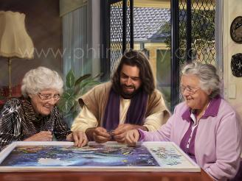
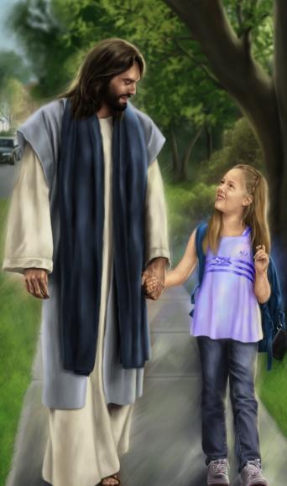
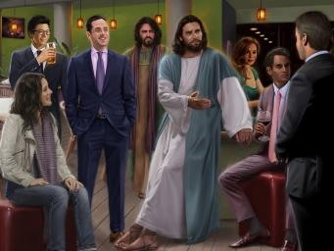
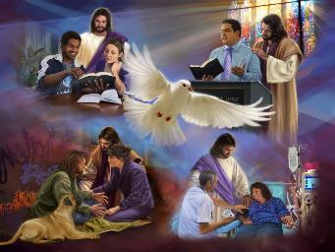
ከክርስቶስ ጋር መሆን
ትምህርት 11 ለ መጋቢት 05/ 2018

Slide 2

“በእነዚህም ሁሉ ላይ የፍጻሜ ማሰሪያ የሆነውን ፍቅርን ልበሱት።”
ቆላስይስ 3:14

Slide 3

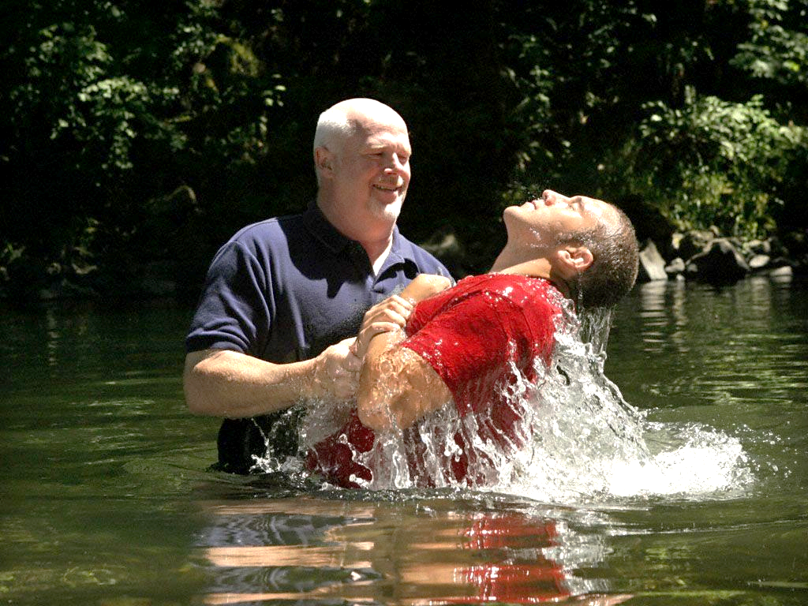






በጥምቀት ውሃ ውስጥ በመጥለም ከክርስቶስ ጋር በተቀበርን ጊዜ ለቀደመው የኃጥያት ህይወታችን የሞትን እንሆናለን። ከውሃ ውስጥ ስንወጣ ደግሞ እንደ አዲስ ፍጥረቶች እንነሳለን።
ቀድሞ የምንኖርበትንና የምናስብበትን መንገድ ወደ ኋላ ትተናል። ከዚያን ጊዜ አንስቶ የምንኖርበትና የምናስብበት መንገድ የተለየ ሆኗል። ምድራዊ አስተሳሰባችን መኖሩ ቀርቶ ሰማያዊ አስተሳሰብ አግኝተናል።
ቢሆንም ግን በሆነ ምክንያት የቀደመው አካሄዳችን ሳያቋርጥ ለመመለስ ይጥራል። ጳውሎስ አይናችንን በሰማይ ላይ ተክለን ለምድራዊ ነገሮች ጀርባችንን እንድንሰጥ ግድ የሚለን ለዚህ ነው።
ምድራዊ ወይንስ ሰማያዊ አስተሳሰብ?
የእኛ ትኩረት (ቆላስይስ 3:1-4)
ለምድራዊ ነገሮች ሙት መሆን (ቆላስይስ 3:5-6)
ሰማያዊውን ነገር መላበስ (ቆላስይስ 3:7-11)
በክርስቶስ የሆነው አዲስ ሕይወት ባህሪያት:
የፍፃሜ ማሰሪያ (ቆላስይስ 3:12-14)
ሰማያዊ መብል (ቆላስይስ 3:15-17)

Slide 4

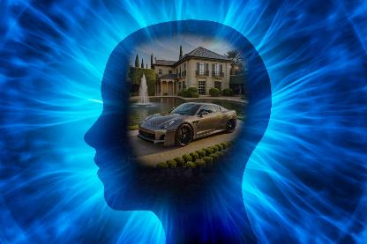
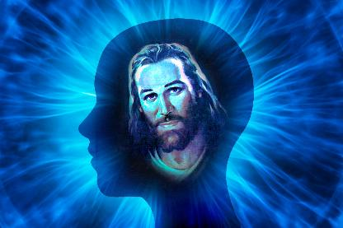
ምድራዊ ወይንስ ሰማያዊ አስተሳሰብ?

Slide 5

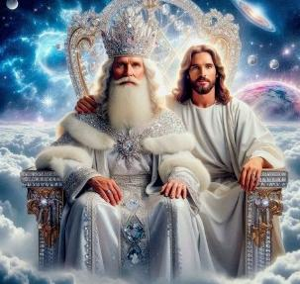

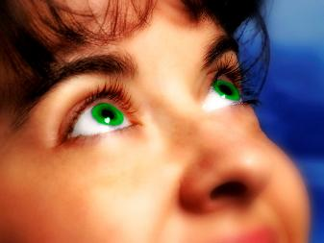
የእኛ ትኩረት
“በላይ ያለውን አስቡ እንጂ በምድር ያለውን አይደለም።” (ቆላስይስ 3:2)
በጥምቀት ከክርስቶስ ጋር ተነስተናል ከሚለው አስተሳሰብ በመነሳት (ቆላ 2:12) ኢየሱስ ከትንሳኤው በኋላ ወደ ሄደበት ስፍራ ተከትለነው እንድንገባ ጳውሎስ ያሳስበናል። ይህም ዙፋን የእግዚአብሔር ዙፋን ነው (ቆላ 3:1)።
እርግጥ ነው ይህንን በአካል ማድረግ የምንችለው ኢየሱስ በዳግም ምፅአቱ ጊዜ ወደ እርሱ ሲወስደን ነው (ቆላ 3:4)።ይህ በእንዲህ እንዳለ አይናችንን በግባችን ላይ ማለትም በሰማያዊ ነገሮች ላይ መትከል አለብን (ቆላ 3:2)።
እኛ “ሞተናል” ሕይወታችንም “በእግዚአብሔር ከክርስቶስ ጋር ተሰውሮአል” (ቆላ 3:3)። እዚህ ጋር የተጠቀሰው ሕይወት ክርስቶስን ስንቀበል የምናገኘው ሕይወት ነው።
ነገር ግን ይህ ሕይወት ሕያው ሆኖ ይቀጥል ዘንድ በየዕለቱ ልንመግበው ይገባል (2 ቆሮ 4:16)። በየቀኑ “በላይ ያለውን” ልንሻ እና “ኢየሱስን በትኩረት ልንመለከት” ያስፈልገናል (ዕብ 12:2)።

Slide 6



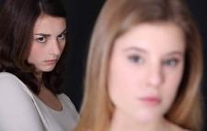
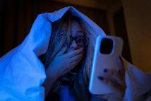

ለምድራዊ ነገሮች ሙት መሆን
“እንግዲህ በምድር ያሉቱን ብልቶቻችሁን ግደሉ፥ እነዚህም ዝሙትና ርኵሰት ፍትወትም ክፉ ምኞትም ጣኦትንም ማምለክ የሆነ መጎምጀት ነው፤” (ቆላስይስ 3:5)
ከክርስቶስ ጋር በመነሳታችንና ስለ ሰማያዊ ነገሮች እያሰብን የምንኖር በመሆናችን አላማችንን እንዳናሳካ እንቅፋት የሆነውን የምድራዊ ነገር መግደል አለብን።
ጳውሎስ ማንም እንዳይስት በማሰብ የምድራዊ አስተሳሰብን ዋነኛ ነጥቦች ጠቁሞ ነበር። እነዚህንም ሲቀጥል ምንነታቸው በበለጠ አብራርቶ እንመለከታለን። ስንዘረዝራቸው “ዝሙት፣ እርኩሰት፣ ፍትወት፣ ክፉ ምኞት፣ እራስ ወዳድነት እና ጣዖትን ማምለክ” ናቸው (ቆላ 3:5)።
በጳውሎስ ዘመን የነበሩት የአስርቱን ትዕዛዛት ፅሁፍና መንፈስ የሚጥሱ የሰው ሥጋዊ ፍላጎቶች ዛሬም ከብበውን እንዳሉ ስንመለከት ከዚያን ጊዜ አንስቶ የሰው ተፈጥሮ ብዙም እንዳልተቀየረ እንገነዘባለን።
እነዚህን ሀሳቦች እና ተግባሮች “መግደል”፣ መተው እና ማጥፋት ያለብን ለምንድን ነው? ምክንያቱም “የእግዚአብሔርን ቁጣ” ስለሚያመጡና ደግሞም ከእኛ ሰማያዊ ተፈጥሮ ጋር ስለማይገጥሙ ነው (ቆላ 3:6)። ምድራዊው ነገር ሳይገድላችሁ ምድራዊውን ነገር ግደሉት!

Slide 7




ሰማያዊውን ነገር መላበስ
“የፈጠረውንም ምሳሌ እንዲመስል እውቀትን ለማግኘት የሚታደሰውን አዲሱን ሰው ለብሳችሁታል” (ቆላ 3:10)
ጳውሎስ በጠንካራ የምሳሌያዊ አነጋገር በአምስቱ ዋነኛ የምድራዊ አስተሳሰቦች ላይ ሊርቁ የሚገቡ አምስት ምድራዊ ተግባራትን ጨምሮ ፅፏል። እነዚህም “ቁጣ፣ ንዴት፣ ክፋት፣ ስድብ እና የሚያሳፍር ንግግር” (ቆላ 3:8) ሲሆኑ በስተመጨረሻ ደግሞ ከሁሉም የከፋው ስድስተኛው ተግባር “ውሸት” ነው (ቆላ 3:9)።
ጳውሎስ እነዚህን ነገሮች አስወግደን እንደጨረስን በማሰብ “አሮጌውን ሰው ከሥራው ጋር ገፋችሁታልና፥” በማለት ይናገራል (ቆላ 3:9)። ኢየሱስ ከኃጥያታችን እንዲያነፃን በፈቀድንለት ጊዜ “እድፋሙን ልብስ” አስወግዶልናል (ዘካ 3:3)።
እድፋሙን ልብስ አስወግደን “መልካሙን ልብስ” ልንላበስ ያስፈልገናል። ይህን ልብስ ከለበስን በኋላ በየዕለቱ እየታደስን በቅድስና ማደግ አለብን (ቆላ 3:10)።
በመንፈስ ቅዱስ ሥራ እና ቃሉን በማጥናት እየታደስን ስንኖር በመካከላችን የሚለያዩን ገደቦች ይጠፋሉ (ቆላ 3:11)።

Slide 8
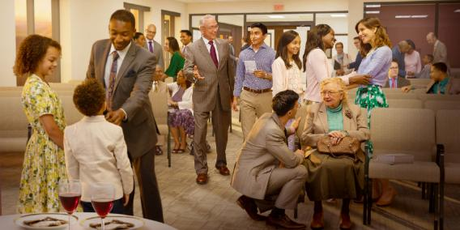

በክርስቶስ የሆነው አዲስ ሕይወት ባህሪያት

Slide 9
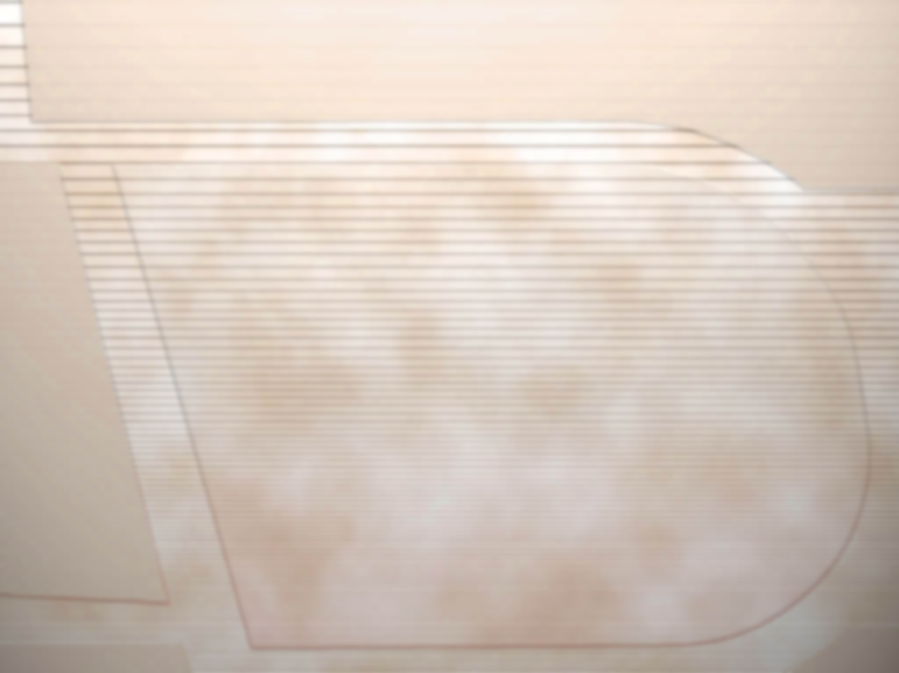
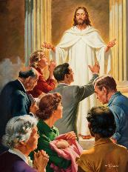

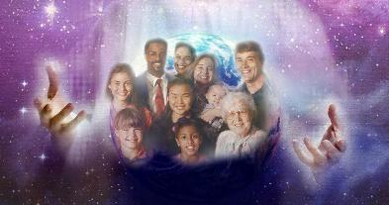
የፍፃሜ ማሰሪያ
“በእነዚህም ሁሉ ላይ የፍጻሜ ማሰሪያ የሆነውን ፍቅርን ልበሱት።” (ቆላ 3:14)
እኛ “የእግዚአብሔር ምርጦች ቅዱሳን እና የተወደድን” ነን (ቆላ 3:12)። ጴጥሮስ እንደሚነግረን ከሆነ ይህ ለእኛ ታላቅ ጥቅምን እና ኃላፊነትን የሚያመጣልን ነው (1 ጴጥ 2:9)። ነገር ግን የእግዚአብሔር ምርጦች ባህሪያቸውን ምን ሊመስል ይገባዋል (ቆላ 3:12-13)?
1
2
3
4
ምሕረት
ርኅራኄ
ቸርነት
ትህትና
የዋህነት
ትዕግሥት
ይቅር መባባል
5
6
7
ይህ ሁሉ የሚቃኘው የፍፃሜ ማሰሪያ በሆነው በፍቅር ነው (ቆላ 3:14)። የምናገኘው ጥቅም እና ኃላፊነት ደግሞ ይሄ ነው:
ጥቅም
ኃላፊነት
ይህንን ባህሪ በመላበስ ለሌሎችና ለራሳችን በረከት እንሆናለን።
ባህሪያችን እግዚአብሔርን የሚያከብርና ሌሎች በኢየሱስ አምነው እንዲከተሉት የሚያደርግ መሆን አለበት

Slide 10

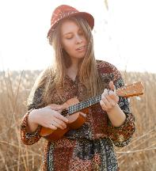
ሰማያዊ መብል
“የእግዚአብሔር ቃል በሙላት ይኑርባችሁ፤ በጥበብ ሁሉ እርስ በርሳችሁ አስተምሩና ገሥጹ፤ በመዝሙርና በዝማሬ በመንፈሳዊም ቅኔ በጸጋው በልባችሁ ለእግዚአብሔር ዘምሩ፤” (ቆላስይስ 3:16)
ቆላስይስ 3:15-17 ሰማያዊ ተፈጥሮአችንን እንዴት መመገብ እንደምንችል ያሳየናል። ይህ መብል የቤተክርቲያን ሕብረት ሲሆን ሕብረት አለማድረግ ወይም መለየት መብል አይሆንም:
የእግዚአብሔር ሰላም እንዲገዛን ማድረግ
ያለ ልዩነት እንደ አንድ አካል መሆን
ሌሎችን ማመስገን
መጽሐፍ ቅዱስን በስፋት ማጥናት
እኛ የተማርነውን ለሌሎች ማጋራት
መዝሙርን፣ ዝማሬንና መንፈሳዊ ቅኔን መቀኘት
ሁሉን ነገር በኢየሱስ ሥም ማድረግ
“መዝሙር ተስፋ መቁረጥን የምንዋጋበት የምንጊዜም መሳሪያችን ነው። በዚህ መልኩ እንደ ፀሀይ ብርሃን ለሆነው ለአዳኙ መገኘት ልባችንን ስንከፍት ጤናን እና የእርሱን በረከት እናገኛለን” (Ellen G. White, “የፈውስ አገልግሎት” ገጽ 254) ።

Slide 11
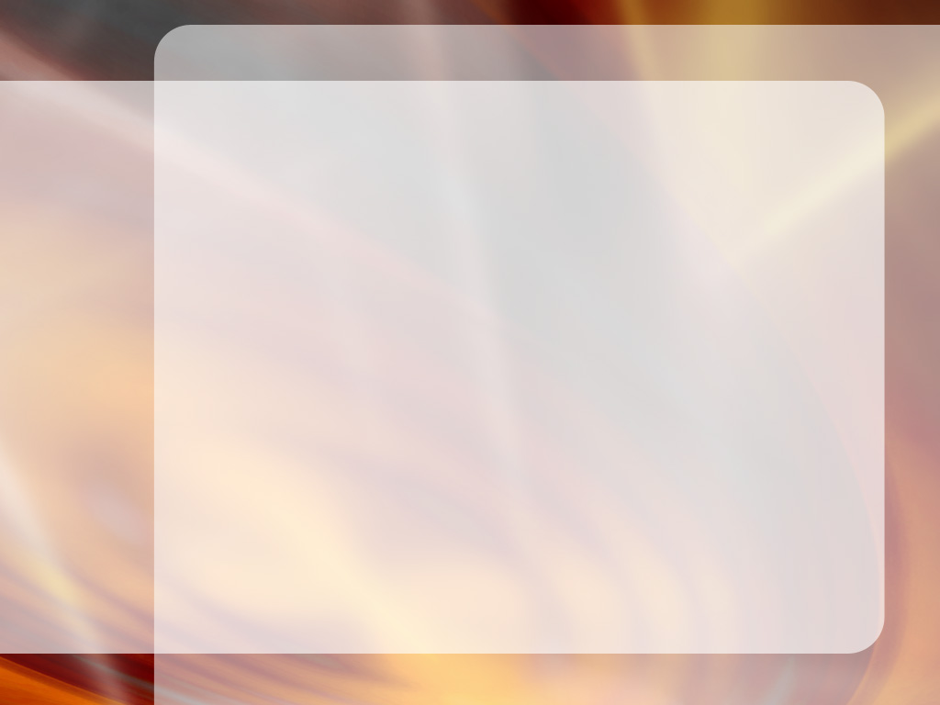
“ቸርነትን፣ ሩኅሩኅነትንና አዛኝነትን አጎልብቱ፤ እነዚህ ባህሪያት የክርስቶስ ባህሪያት እንጂ ደካማነት ናቸው ብላችሁ አታስቡ። ስለምታሳድሩት ተጽዕኖ ጥንቃቄ አድርጉ። በሌሎች ውስጥ ተቀድቶ ስታዩት የማታፍሩበት ንፁህና ጥሩ መአዛ ያለው ባህሪ ይሁን።
የውሃ ጠብታዎች ተሰባስበው ወንዝን እንደሚፈጥሩ ሕይወትም ከትናንሽ ነገሮች ይገነባል። ሕይወት ወይ ሰላማዊ፣ ፀጥ ያለ እና ደስ የሚያሰኝ ወንዝ ነው፣ ወይ ደግሞ ነውጥ የሞላበት፣ ጭቃና አፈርን የሚተፋ ድፍርስ ወንዝ ነው። በዚህ ሕይወት እራሳችሁን ከመንፈስ ቅዱስ ግሳፄ ስር ማስቀመጥ አለባችሁ። በመንፈስ ቅዱስ በመቀደስ በይበልጥ ክርስቶስን ወደ መምሰል ታድጋላችሁ።
EGW ( That I May Know Him , July 22)

